Slide 1
Terapi oksigen
Ardi pramono

Slide 2
Mengapa perlu oksigen?
Oksigen kurang
Hipoksia
Anerobic Oxidation
Kematian sel
End of Life
Penyebab
Terapi Oksigen
Metode dan device

Slide 3
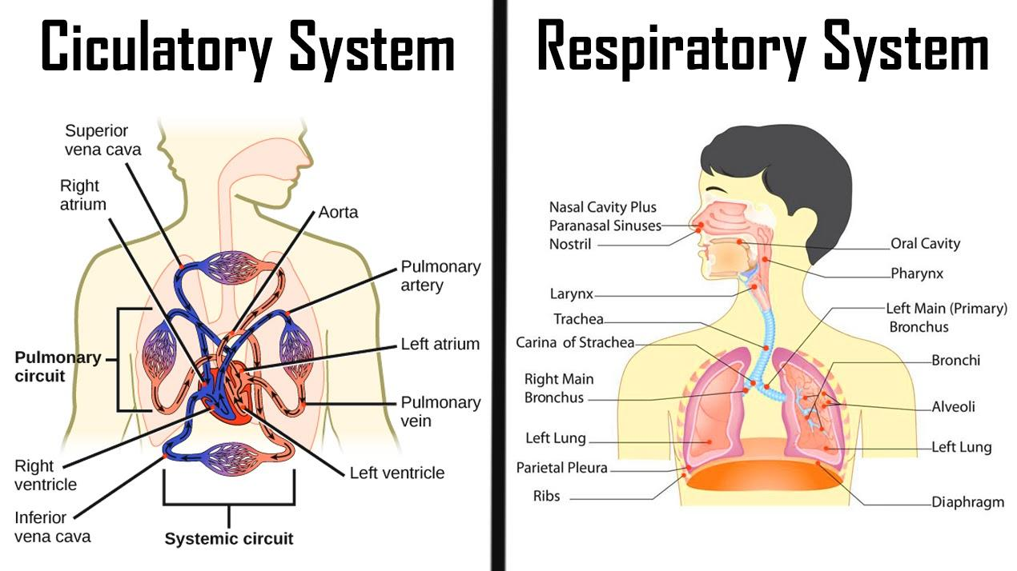
Sistem Respirokardiovaskuler

Slide 4
Tipe hipoksia
HYPOXEMIC HYPOXIA (INADEQUATE ARTERIAL OXYGEN TENSION):
V/Q mismatch (COPD
Shunt (atelektasis, edem pulmo)
Hipoventilasi (induksi obat)
ANEMIC HYPOXIA (DEFICIENT OXYGEN-CARRYING CAPACITY OF THE BLOOD):
Anemia
Keracunan CO
Sulfhemoglobin dan MetHB
CIRCULATORY HYPOXIA: Cardiac output, sepsis
HISTOTOXIC HYPOXIA (DECREASED UTILIZATION OF OXYGEN AT THE CELL LEVEL): Racun sianida dan alkohol

Slide 5
Penyebab hipoksia
Kekurangan oksigen
Peningkatan kebutuhan oksigen
Peningkatan karbondioksida (hiperkarbia

Slide 6
Penyebab hipoksia
Supply oksigen kurang → gagal ventilasi/obstruksi
Kemoreseptor dan kendali ventilasi
Kendali pusat → permukaan medula t.u perubahan pH
Kemoreseptor perifer di karotis dan aorta
Obat penyebab depresi kemoreseptor → narkotika, barbiturat, anestesi inhalasi dan benzodiasepin
Patologi intrakranial →trauma, neoplasma
Penurunan kompliace paru → efusi pleura, hemothorak, pneumothorax, pneumonia, fibrosis pulmonal, empyema

Slide 7
Disfungsi neuromuskular
Lesi UMN →trauma, neoplasma
Gangguan di LMN →GBS, trauma, neuropaty
Gangguan neuromuskular junction → miasthenia gravis, toksin botulisme, senyawa organofosfat
Peningkatan resistensi jalan napas
Disfungsi otot pernapasan →disuse atrofi, usia tua, malnutrisi
Abnormalitas dinding dada
Peningkatan dead space →Acute Respiratory Distress Syndrome (ARDS), emboli paru

Slide 8
Perubahan oksigenasi/hiperkarbia
Hipoventilasi : paralisis otot napas, narkoba
V/Q missmatch → bronkokonstriksi, COPD, pnemonia, edema pulmo
Gangguan difusi
Penurunan cardiac output atau penurunan oxygen-carrying capacity
Hipertensi pulmonal
Penurunan delivery oxygen: anemia, gangguan Hb
Kebutuhan oksigen meningkat:
Hipermetabolisme → demam, ibu hamil, hipertiroid, exercise
Peningkatan CO2 jaringan →hipermetabolisme

Slide 9
TANDA-TANDA OBSTRUKSI JALAN NAPAS
Stridor
Napas cuping hidung
Retraksi trakhea
Retraksi dinding dada
Tidak terasa ada udara ekspirasi

Slide 10
SPASME ATAU KEJANG LARING
→Terjadi karena pita suara menutup sebagian atau seluruh jalan napas
→Biasanya karena anestesi ringan atau pada orang yang mendapat rangsangan sekitar faring
TERAPI :
Manuver tripel jalan napas
Ventilasi positif dengan oksigen 100%

Slide 11
MANUVER TRIPEL JALAN NAPAS
1. Kepala ekstensi pada sendi otot atlanto-oksipital
2. Mandibula didorong ke depan pada kedua angulus mandibula
3. Mulut dibuka

Slide 12
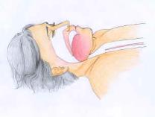
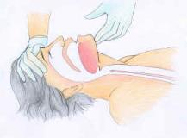
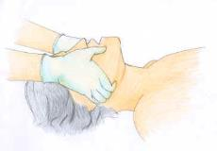
Manuver Tripel Jalan napas
Step 1
Step 2
Step 3

Slide 13
KURVA DISOSIASI OKSIGEN
Faktor yang menggeser kurva ke kanan (penurunan afinitas Hb pada O2):
Peningkatan konsentrasi ion hidrogen (pH turun)
Peningkatan konsentrasi 2.3_DPG
Peningkatan suhu tubuh
Pasien jarang dapat bertahan hidup dengan nilai tekanan oksigen arterial pada daerah merah (tekanan ≤ 25 mmHg).

Slide 14
Gejala & Tanda Hipoksia Akut
Sistem | Gejala dan Tanda
Respirasi | Sesak napas, sianosis
Kardiovaskuler | Cardiac output meningkat, palpitasi, takikardi, aritmia, hipotensi, angina, vasodilatasi, syok
Sistem saraf pusat | Sakit kepala, perilaku yang tdk sesuai, bingung, euforia, delirium, gelisah, edema papil, koma
Neuromuskular | Lemah, tremor, hiperrefleks, inkoordinasi
Metabolik | Retensi cairan dan kalium, asidosis laktat

Slide 15
Pemeriksaan Penunjang
Invasif: Analisis Gas Darah (PaO2 arteri)
Non-invasif : pulse oximetry (saturasi Oksigen arteri)

Slide 16
Diagnosis gagal napas
Klinis: RR<6/mnt atau >30/mnt, napas dangkal, penggunaan otot napas tambahan, bronkospasme berat, sianosis
Analisis gas arteri darah :
PaO2<60 mmHg (normal 80-100)
PaCO2>50 mmHg (normal 35-45)
Perubahan pH darah

Slide 17
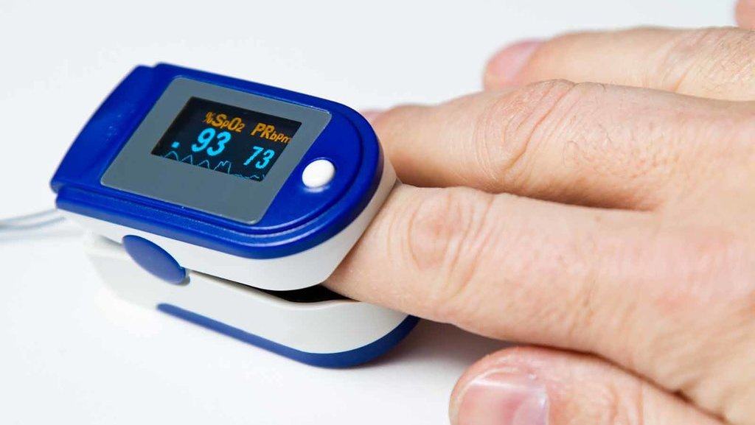

Slide 18
Tatalaksana Terapi Oksigen
Tujuan:
Terapi hipoksemia
Menurunkan work of breathing
Menurunkan kerja otot jantung

Slide 19
Alat terapi (suplemen) oksigen
System low-flow:
Nasal canula 2-5 lpm, FiO2 24-44%
Masker simple 5-10 lpm, FiO2 35-55%
Masker dengan kantung (NRM) 10-15 lpm, FiO2 60-80%
System high-flow:
Masker venturi 3-6 lpm, FiO2 relatif konstan 24-50%
System humidified (HNFC=high flow nasal canulla)
High flow humidified system /nebulizer >8 lpm, FiO2 100%
Masker/nasal CPAP (continuous positive airay pressure)
Anestesia bag/ambu bag 12-15 lpm, FiO2 100%

Slide 20
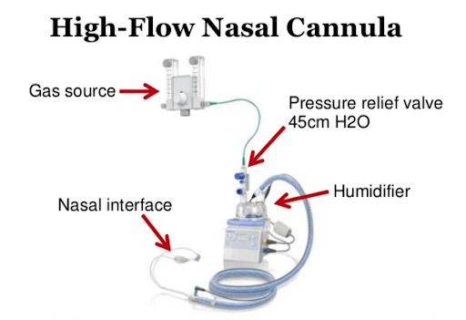

Slide 21
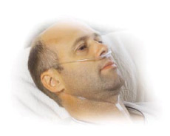
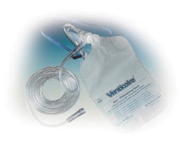
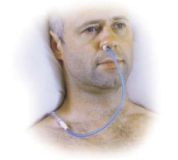
Variable performance…
Low capacity masks shell
Nasal cannula
High capacity systems
(non re-breathing mask)
Nasal catheter

Slide 22
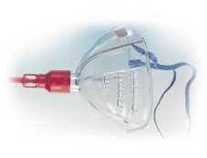
Fixed performance…
Venturi Mask
Ventimask

Slide 23
MACAM2 ALAT PENATALAKSANAAN JALAN NAFAS
Jalan Napas Faring
→ NPA (naso-pharyngeal airway)
→ OPA (oro-pharyngeal airway)
Sungkup Muka
Sungkup Laring
Pipa Trakhea
Laringoskopi dan Intubasi

Slide 24
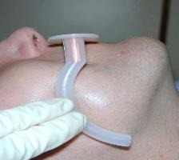
Jalan Napas Laring….
Naso-pharyngeal airway (NPA)
Oro-pharyngeal airway (OPA)

Slide 25
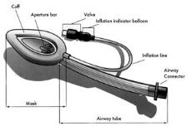
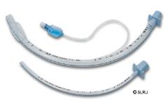
Sungkup muka (face mask)
Sungkup laring (laryngeal mask)
Pipa trakhea (endotracheal tube/ET)

Slide 26
LARINGOSKOPI & INTUBASI
→Laringoskop : alat yang digunakan utk melihat laring secara langsung spy kita dpt memasukkan pipa trakhea dgn baik & benar.
→Dikenal dua macam laringoskop :
Bilah, daun (blade) lurus (Macintosh) untuk bayi – anak – dewasa
Bilah lengkung (Miller, Magill) untuk anak besar – dewasa

Slide 27
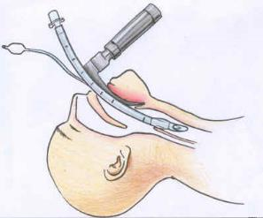
Laringoskop
Intubasi

Slide 28
INDIKASI INTUBASI TRAKHEA
Menjaga patensi jalan napas oleh sebab apapun
Mempermudah ventilasi positif dan oksigenasi
Pencegahan aspirasi dan regurgitasi

Slide 29
PERBANDINGAN SIFAT ALAT JALAN NAPAS
 | Sungkup Muka | Sungkup Laring | Pipa Trakhea
Intervensi | Perlu dipegang | Tak perlu dipegang | Tak perlu dipegang
Kualitas jalan napas | Cukup baik | Cukup atau baik | Sangat baik
Akses kepala leher | Jelek | Baik | Baik
Ventilasi spontan | Prosedur sangat pendek | Prosedur lama | Prosedur lama
Ventilasi kendali | Prosedur sangat pendek | Prosedur lama | Prosedur sangat lama

Slide 30
Mobilisasi dan membuang sekret:
Melembabkan gas pernapasan
Hidrasi intravaskuler
Terapi fisik dada
Mukolitik
Suction
Bronkoskopi
Mini tracheostomi

Slide 31
Komplikasi terapi oksigen
RETROLENTAL FIBROPLASIA (RLF)
Danger if PaO2 > 150 mmhg
Effect: blindness due to vasoconstriction and ischhemia. (Premature infants only)
OXYGEN TOXICITY
Onset proportional to FiO2 & duration 100% > 24 hours. 50% for greater than 3 weeks.
Effect: consolidation (decreasing pao2s) & fibrosis.

Slide 32
ABSORPTION ATELECTASIS
100% FiO2 breathing associated with decreased ventilation. (Ex: obstruction, mucous plugging, hypoventilation, etc.) May occur within 30 min.
Effect: lung collapse with concomitant decrease in PaO2.
DECREASED HYPOXIC DRIVE
Decreased due to alleviation of drive occurs only in patients who are chronic CO2 retainers.
Effect: hypoventilation with acidemia, if uncorrected can result in death.

Slide 33
KONSEP VENTILASI MEKANIK
Ventilasi mekanik adalah suatu metode untuk membantu atau menggantikan pernapasan spontan.
Ventilasi mekanik dilakukan sebagai tindakan life saving dalam CPR, perawatan intensif, dan anestesi.

Slide 34
Alhamdulillah..

